Slide 1

Prediccion de riesgo de impago de un préstamo
Presentacion Tecnica

Slide 2

Introduccion al problema:
Algunas entidades financieras no analizan bien a sus clientes a la hora de dar prestamos
Lo cual produce impagos, y puede verse reflejado en perdidas
Objetvo:
Predecir si un cliente devolverá un préstamo basado en datos
Automatizar de manera efectiva el proceso de un préstamo

Slide 3

Descripcion de los datos usados:
Principal fuente: un dataset con miles de registros (ya limpio)
Variable objetico: loan_status (0= paga, 1 = impago)
Variables principales:
Edad, salario, nivel educativo, años de experiencia, score crediticio, cantidad préstamo, intención préstamo, tipo de propiedad, impagos previos
Distribucion de los datos (train):
78% de los clientes pagan
22% no pagan → desbalance importante (hablaremos mas adelante)

Slide 4
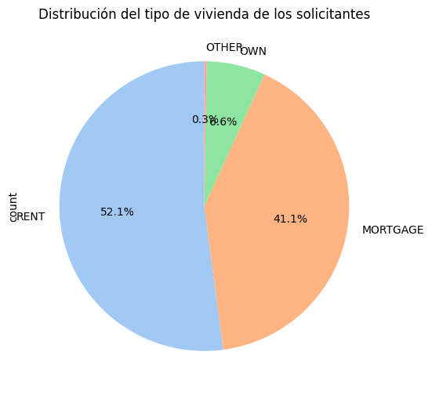
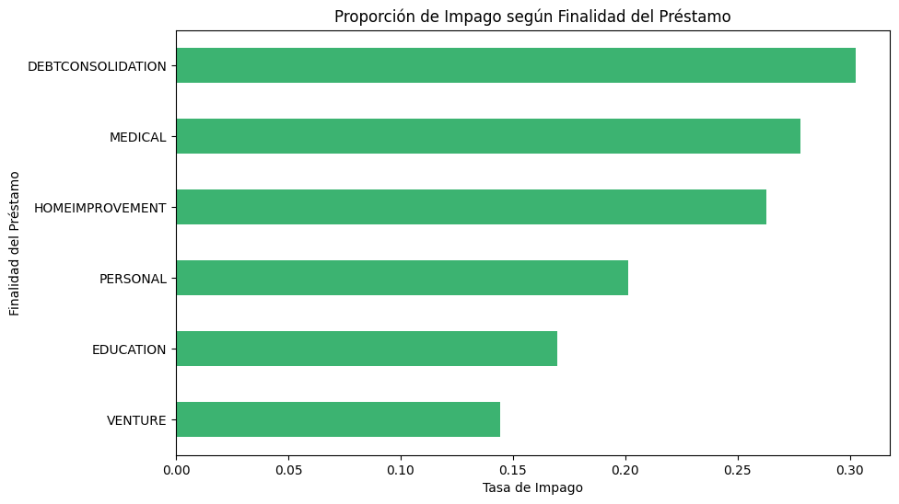
EDA – Analisis exploratorio
(1ª parte)

Slide 5
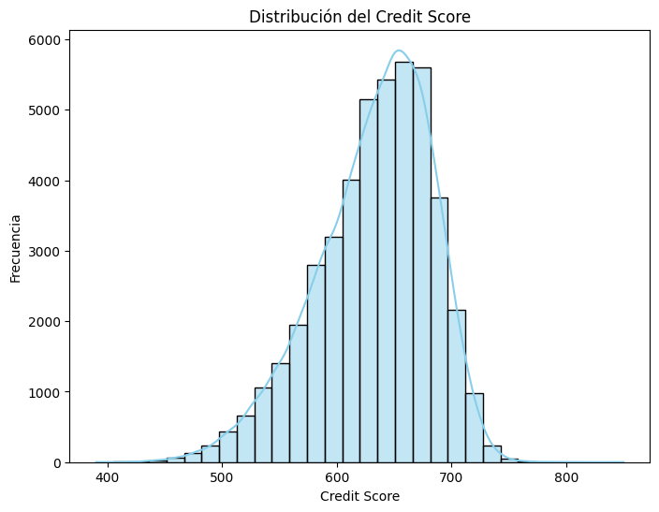
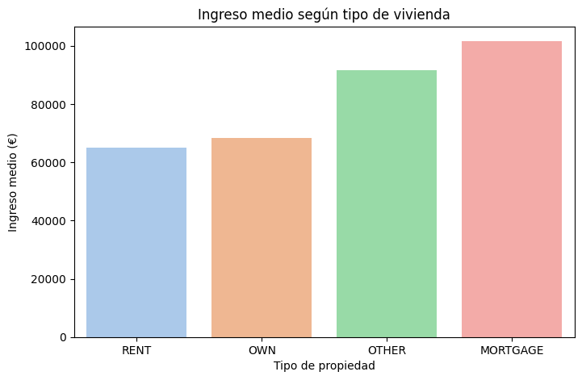
EDA
(2ª parte)

Slide 6
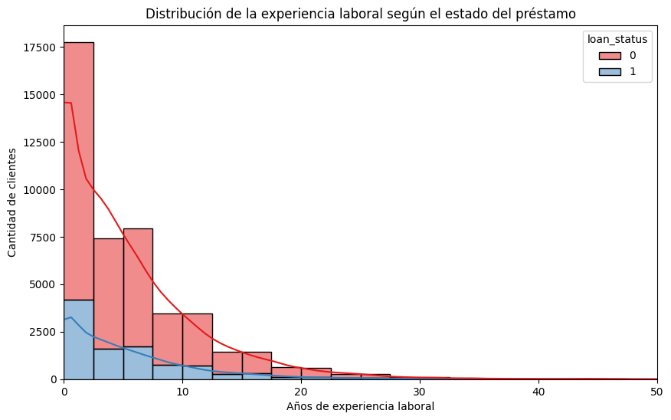
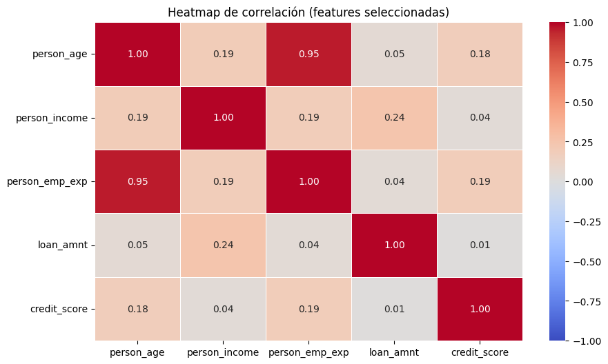
EDA
(3ª parte)

Slide 7

Preprocesamiento
Primero de todo, dividimos los tipos de variables entre categóricas y numéricas
Usamos un ColumnTransformer con:
StandardScaler para variables numéricas (para escalar todos los datos)
OneHotEncoder para variables categóricas (para transformar las variables categóricas)
De esta manera podemos automatizar este proceso para aplicar transformaciones distintas a columnas numéricas y categóricas al mismo tiempo

Slide 8


Modelo Inicial
El modelo inicial estaba hecho con un RandomForest
Ventajas:
Mas robusto, simple e interpretable
Desventajas:
rendimiento no óptimo
Riesgo de overfitting sin validación cruzada

Slide 9
Mejoras técnicas aplicadas:
1. Optimizacion de hiperparametros
Uso de GridSearchCV para encontrar la mejor combinación de parámetros automáticamente
2. Introduccion del XGBoost
Usando el XGBClassifier, para tratar el desbalance
De esta manera obtenemos menor overfitting y mejor rendimiento
3. Validacion cruzada
Usando el cross_val_score para mejorar los resultados (se vera reflejado a continuación)

Slide 10
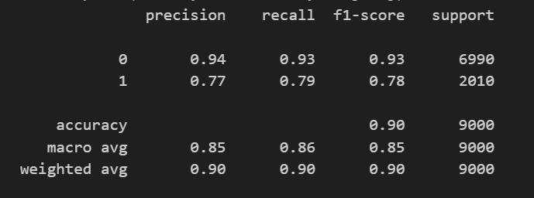
Evaluacion de resultados
Principal métrica : F1 score
Comparación train/test:
Train: F1 (mean) ≈ 0.99
Test: F1 (mean) ≈ 0.771
En general buenos resultados
Classification report:
Vemos también buenos resultados en este report (buena precisión y buen recall)

Slide 11

Conclusion y mejorias:
El modelo final con XGBoost, balanceo y optimización mejora bastante el proyecto inicial
Ventajas del proyecto:
Detección muy precisa de impagos
Solución interpretable y lista para integrarse en negocio
Próximas mejoras posibles:
Incorporar nuevas variables
Equilibrar un poco mas los datos en el train
Mejorar las metricas

Slide 12

Gracias por vuestra atención!!
Espero que os haya gustado!!
Pau Montañés Pla

